Slide 1
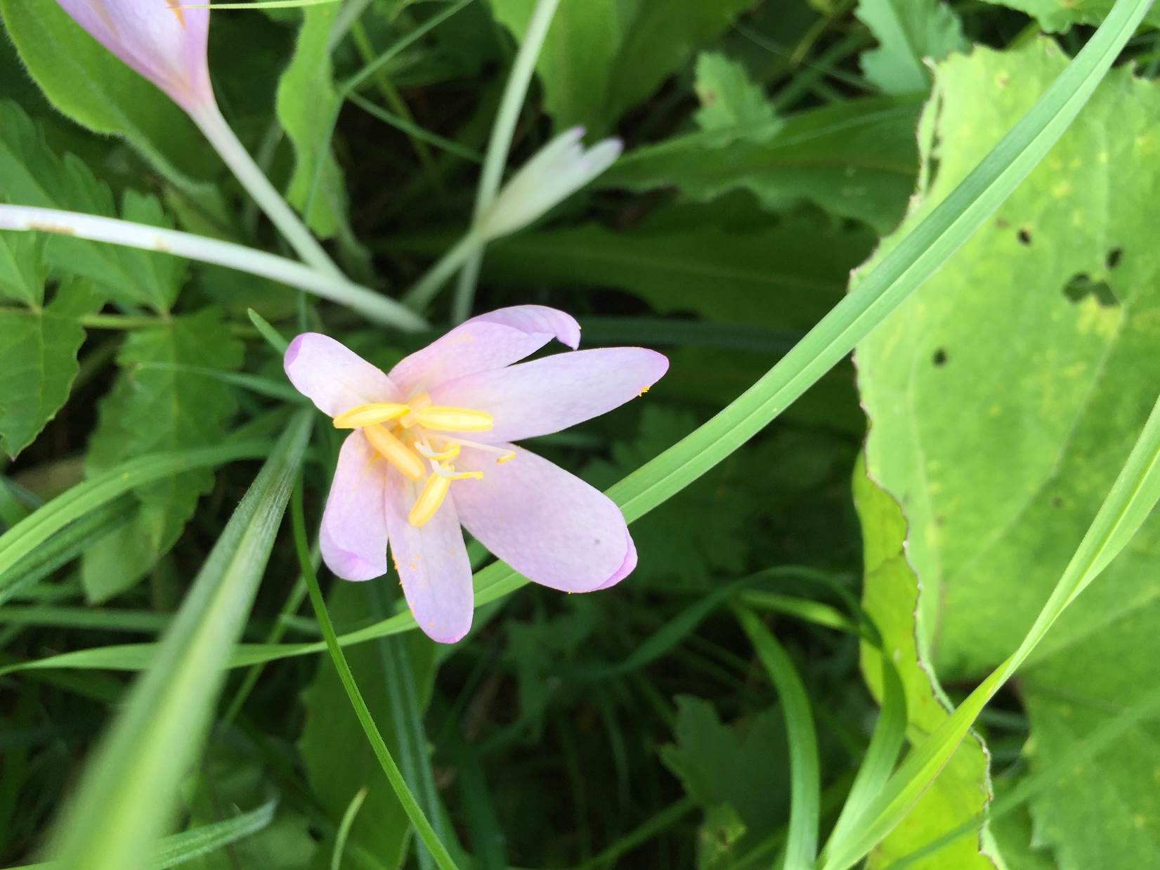
CROCUS

Slide 2
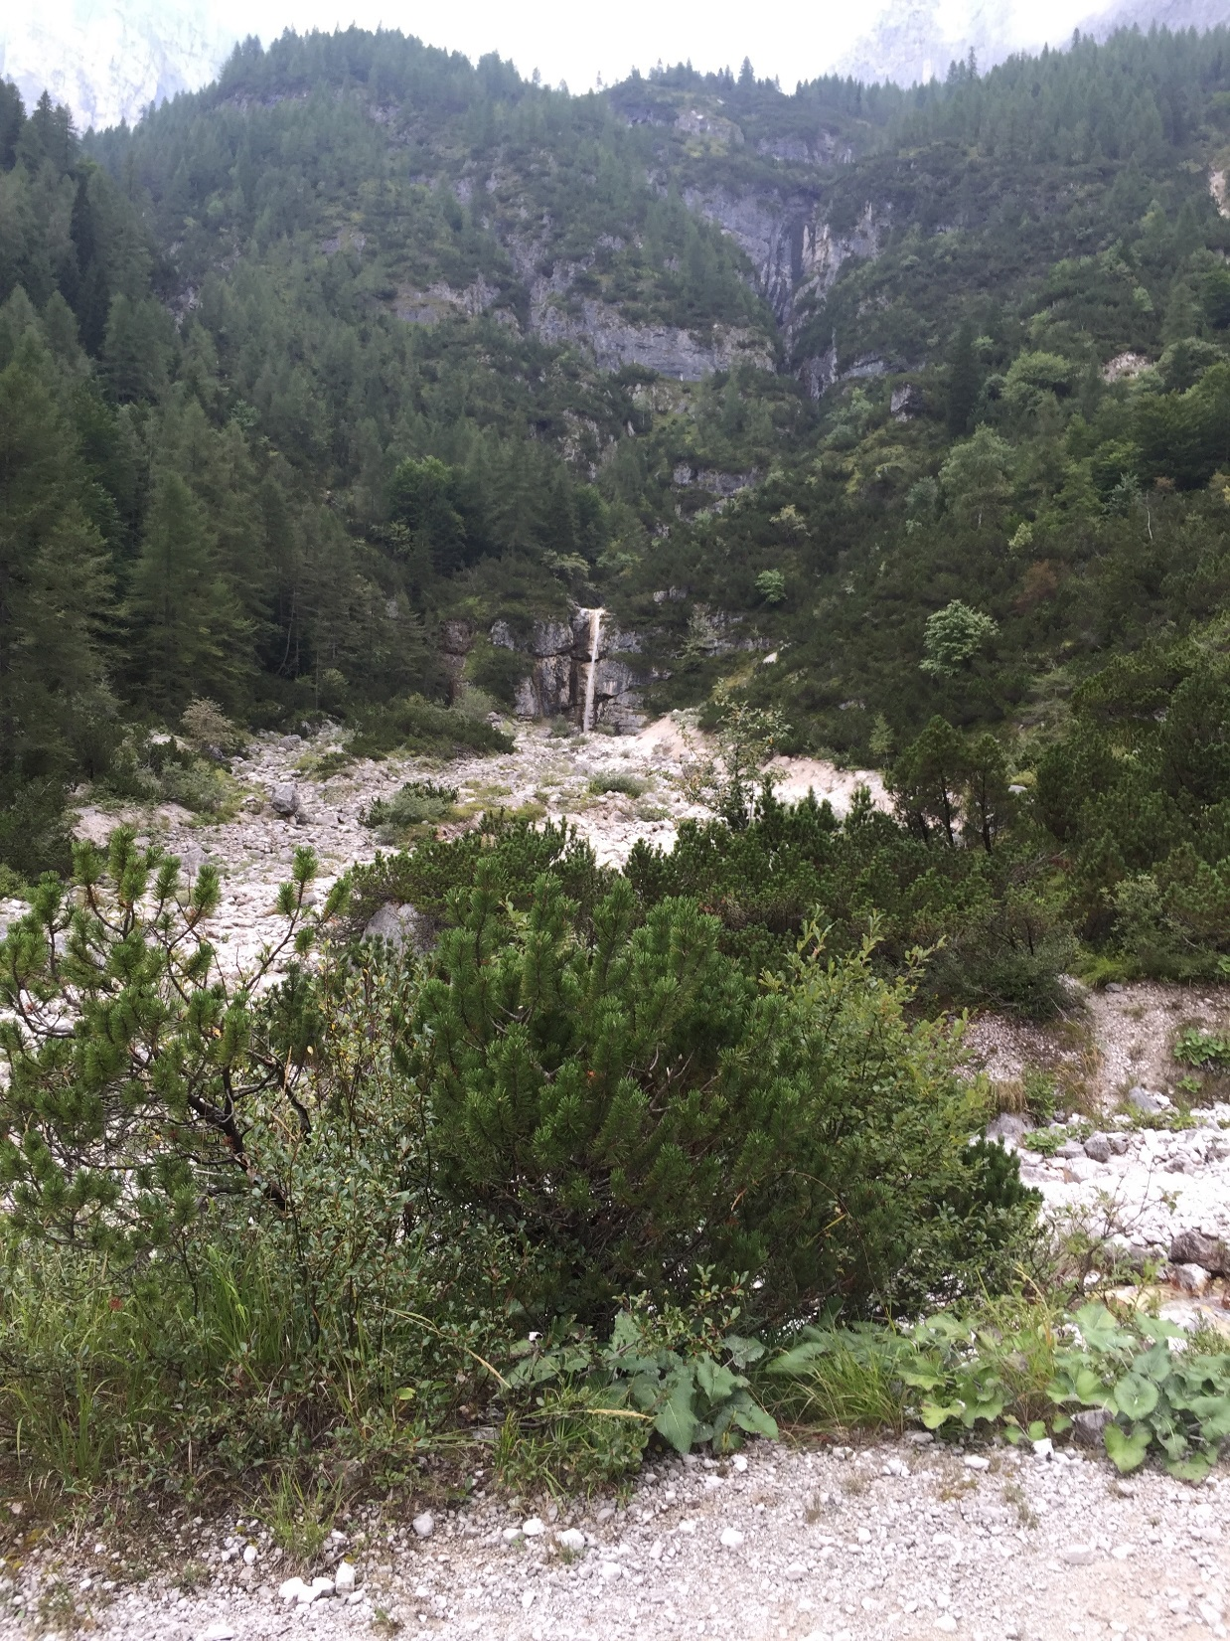
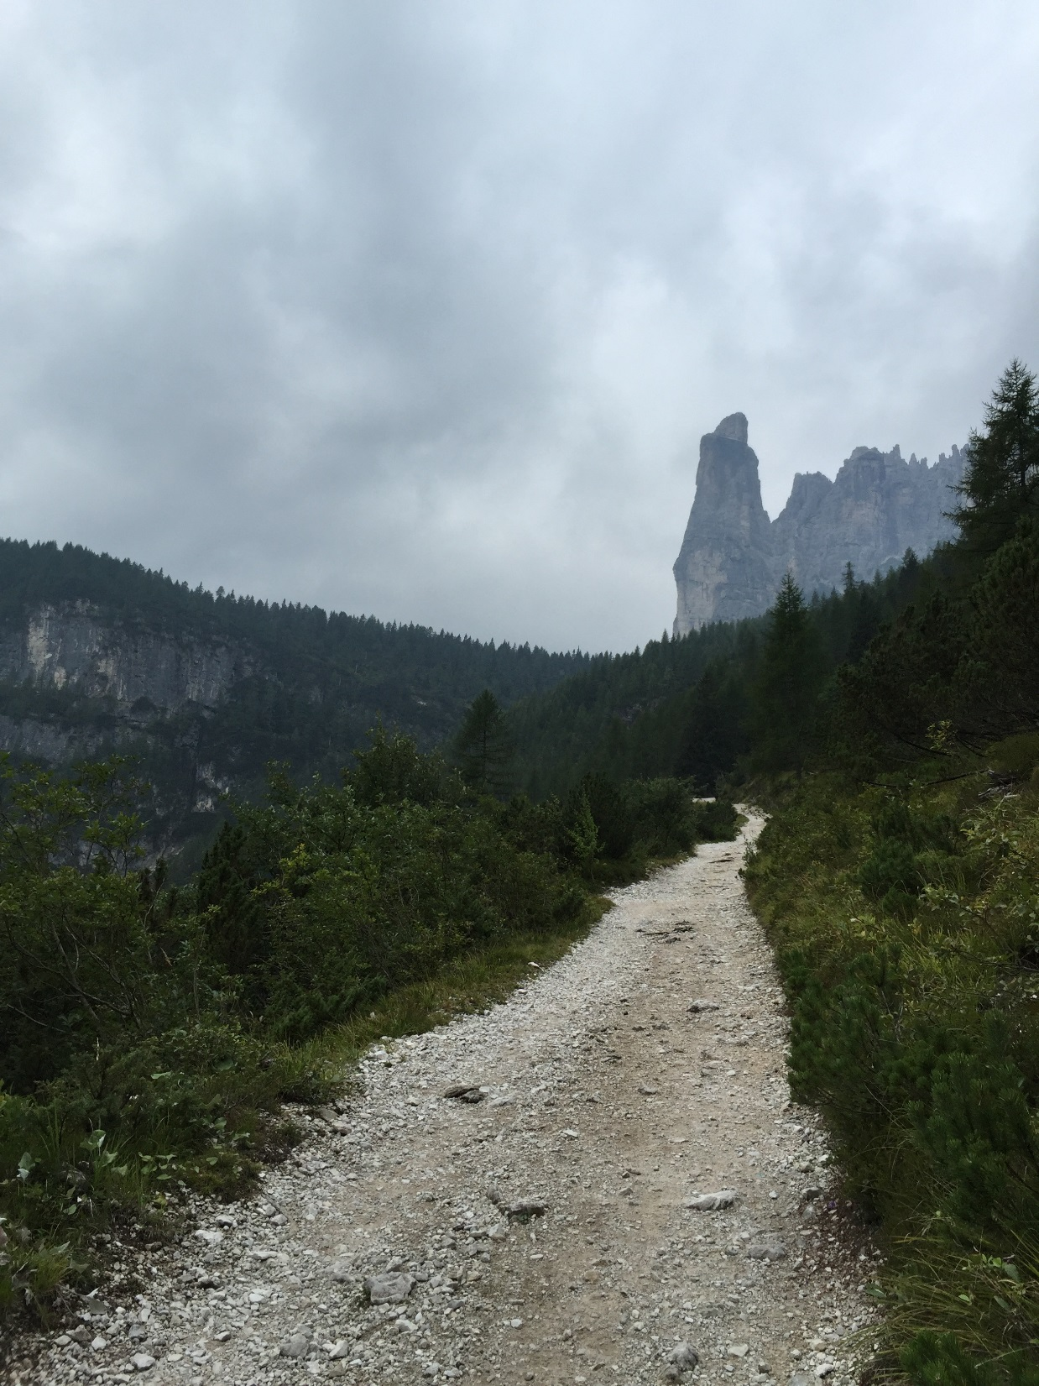
CASCATA SOTTO IL RIFUGIO VAZZOLER
TAIBON AGORDINO-VAL CORPASSA
TORRE VENEZIA (RIFUGIO VAZZOLER)
TAIBON AGORDINO-VAL CORPASSA
CASCADE VAZZOLER REFUGE
TAIBON AGORDINO-VAL CORPASSA
TOUR VENISE (REFUGE VAZZOLER)
TAIBON AGORDINO.VAL CORPASSA
BENÁTSKÁ VĚŽ (ÚTOČIŠTĚ VAZZOLERŮ) TAIBON AGORDINO-VAL CORPASSA
VODOPÁD VAZZOLER REFUGE TAIBON AGORDINO-VAL CORPASSA

Slide 3
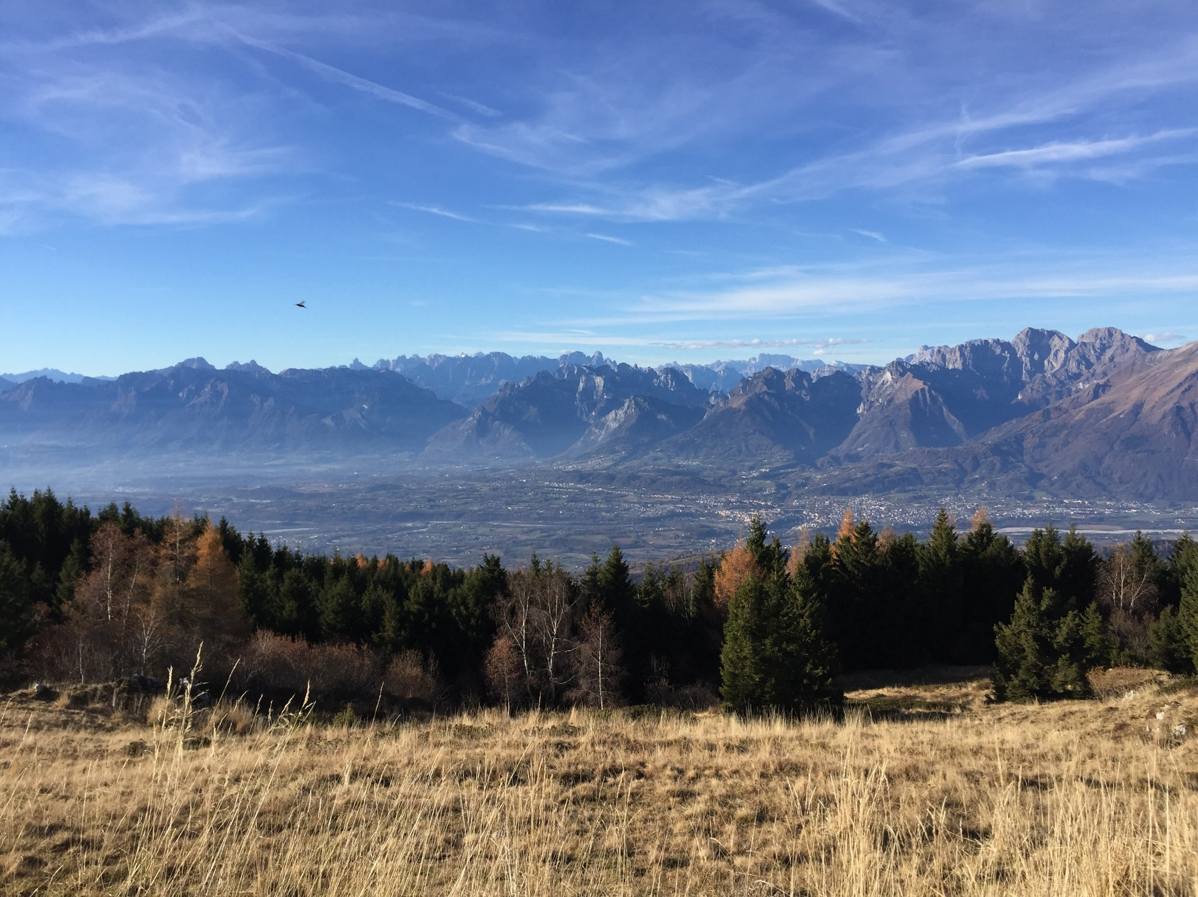
NEVEGAL
BELLUNO

Slide 4
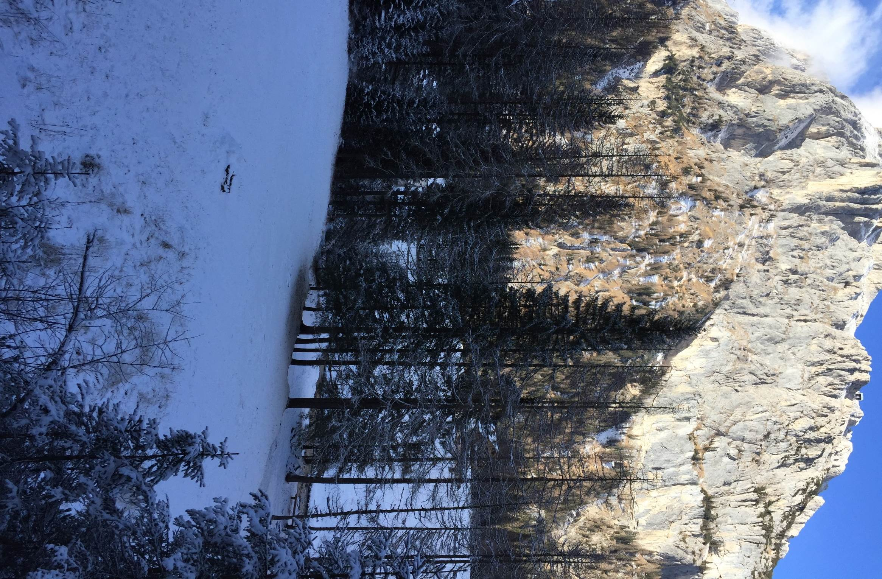
MALGACIAPELA

Slide 5
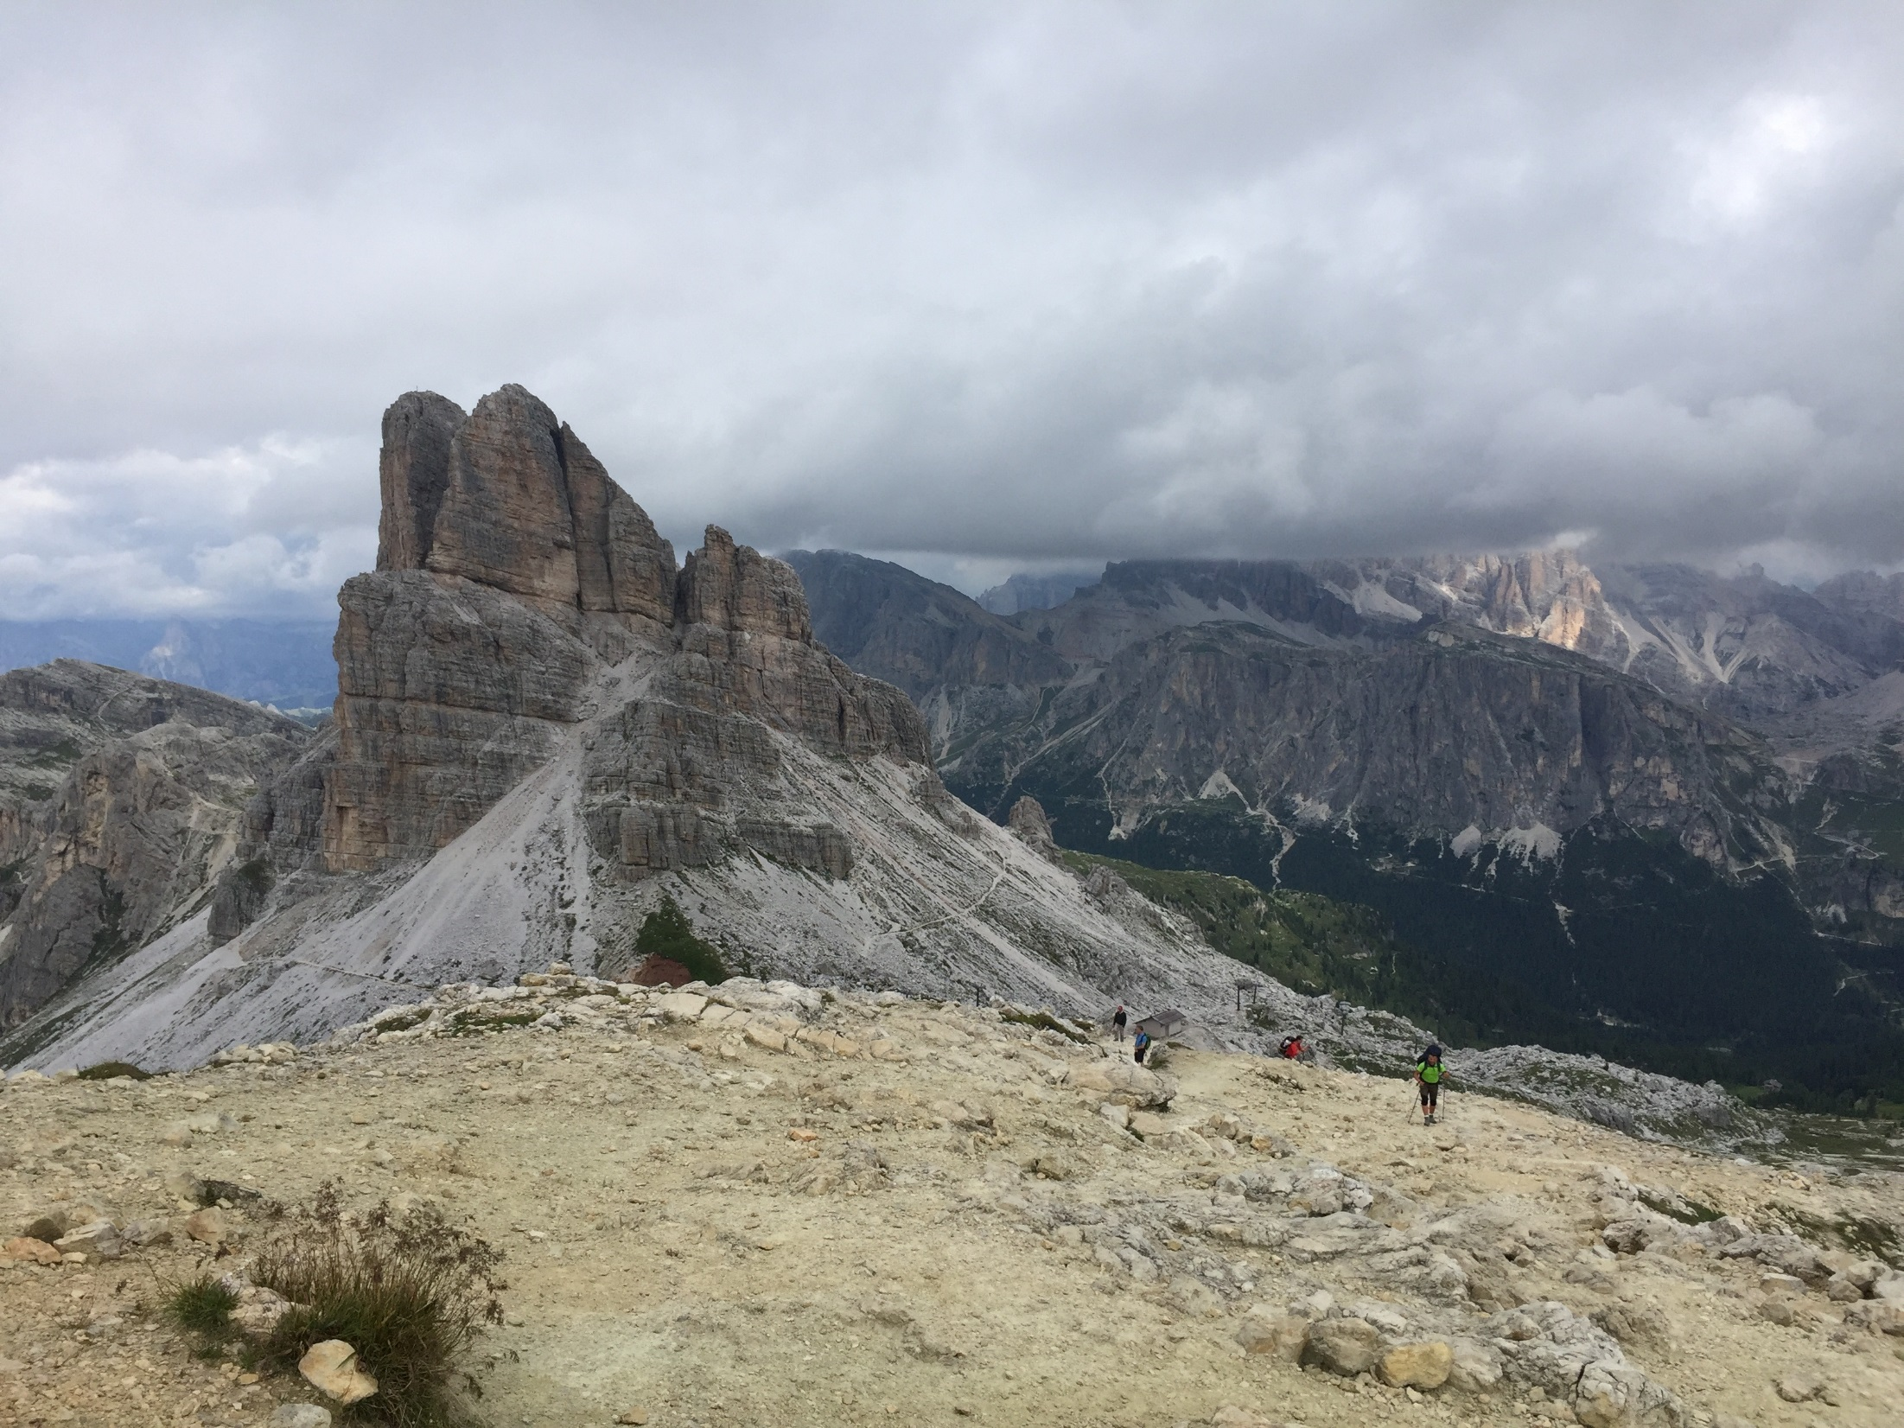
AVERAU (NUVOLAU)
CORTINA D’AMPEZZO

Slide 6
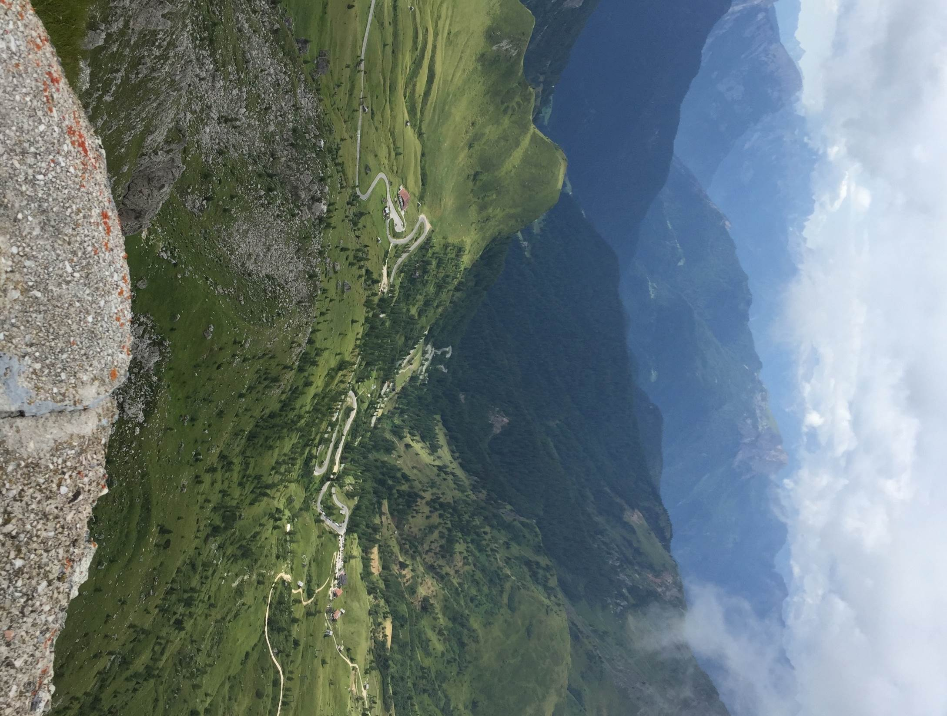
PASSO GIAU (NUVOLAU)
CORTINA D’AMPEZZO

Slide 7
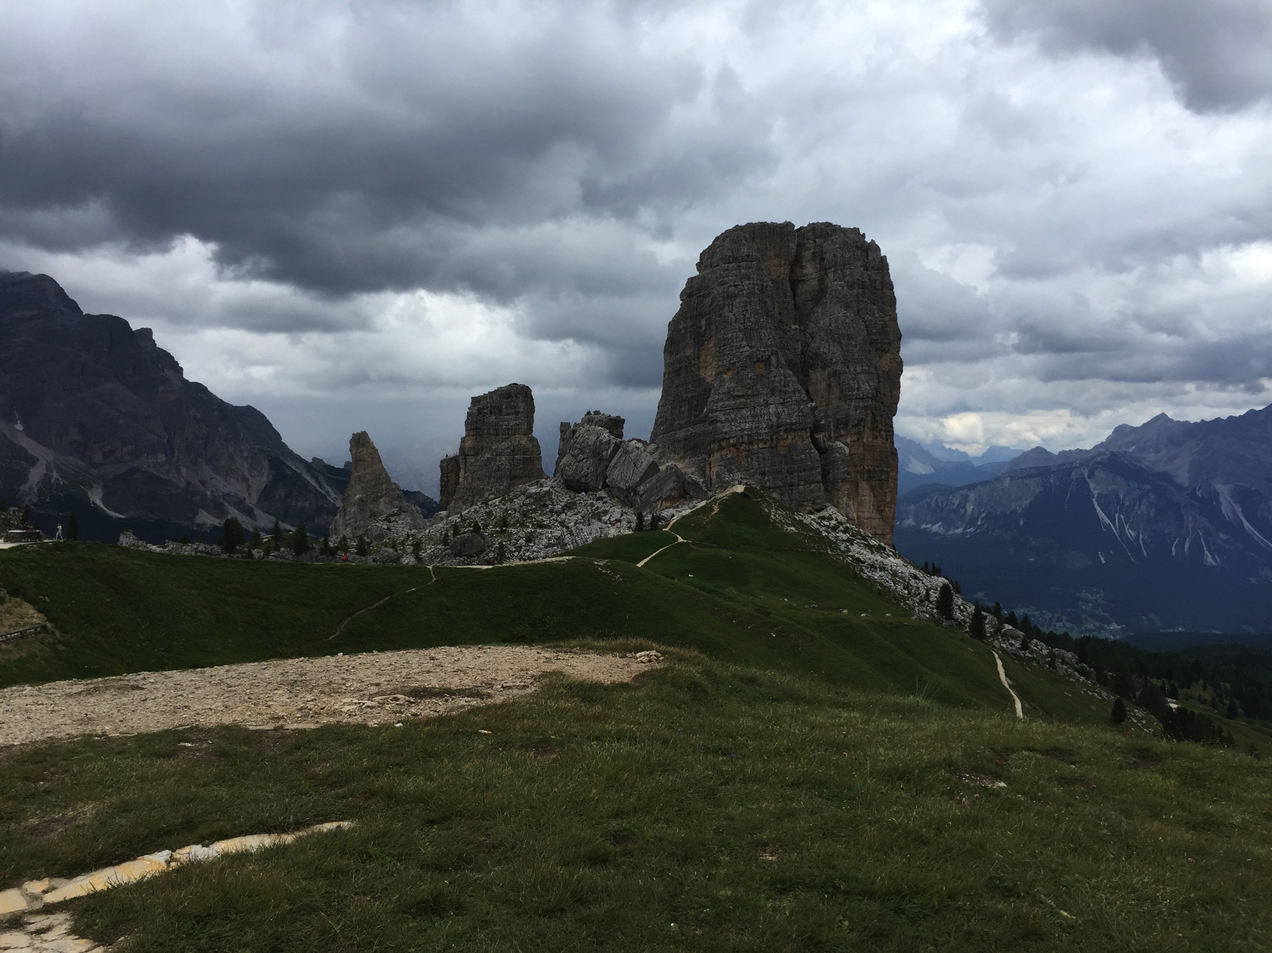
CINQUE TORRI
SAN VITO DI CADORE-CORTINA

Slide 8
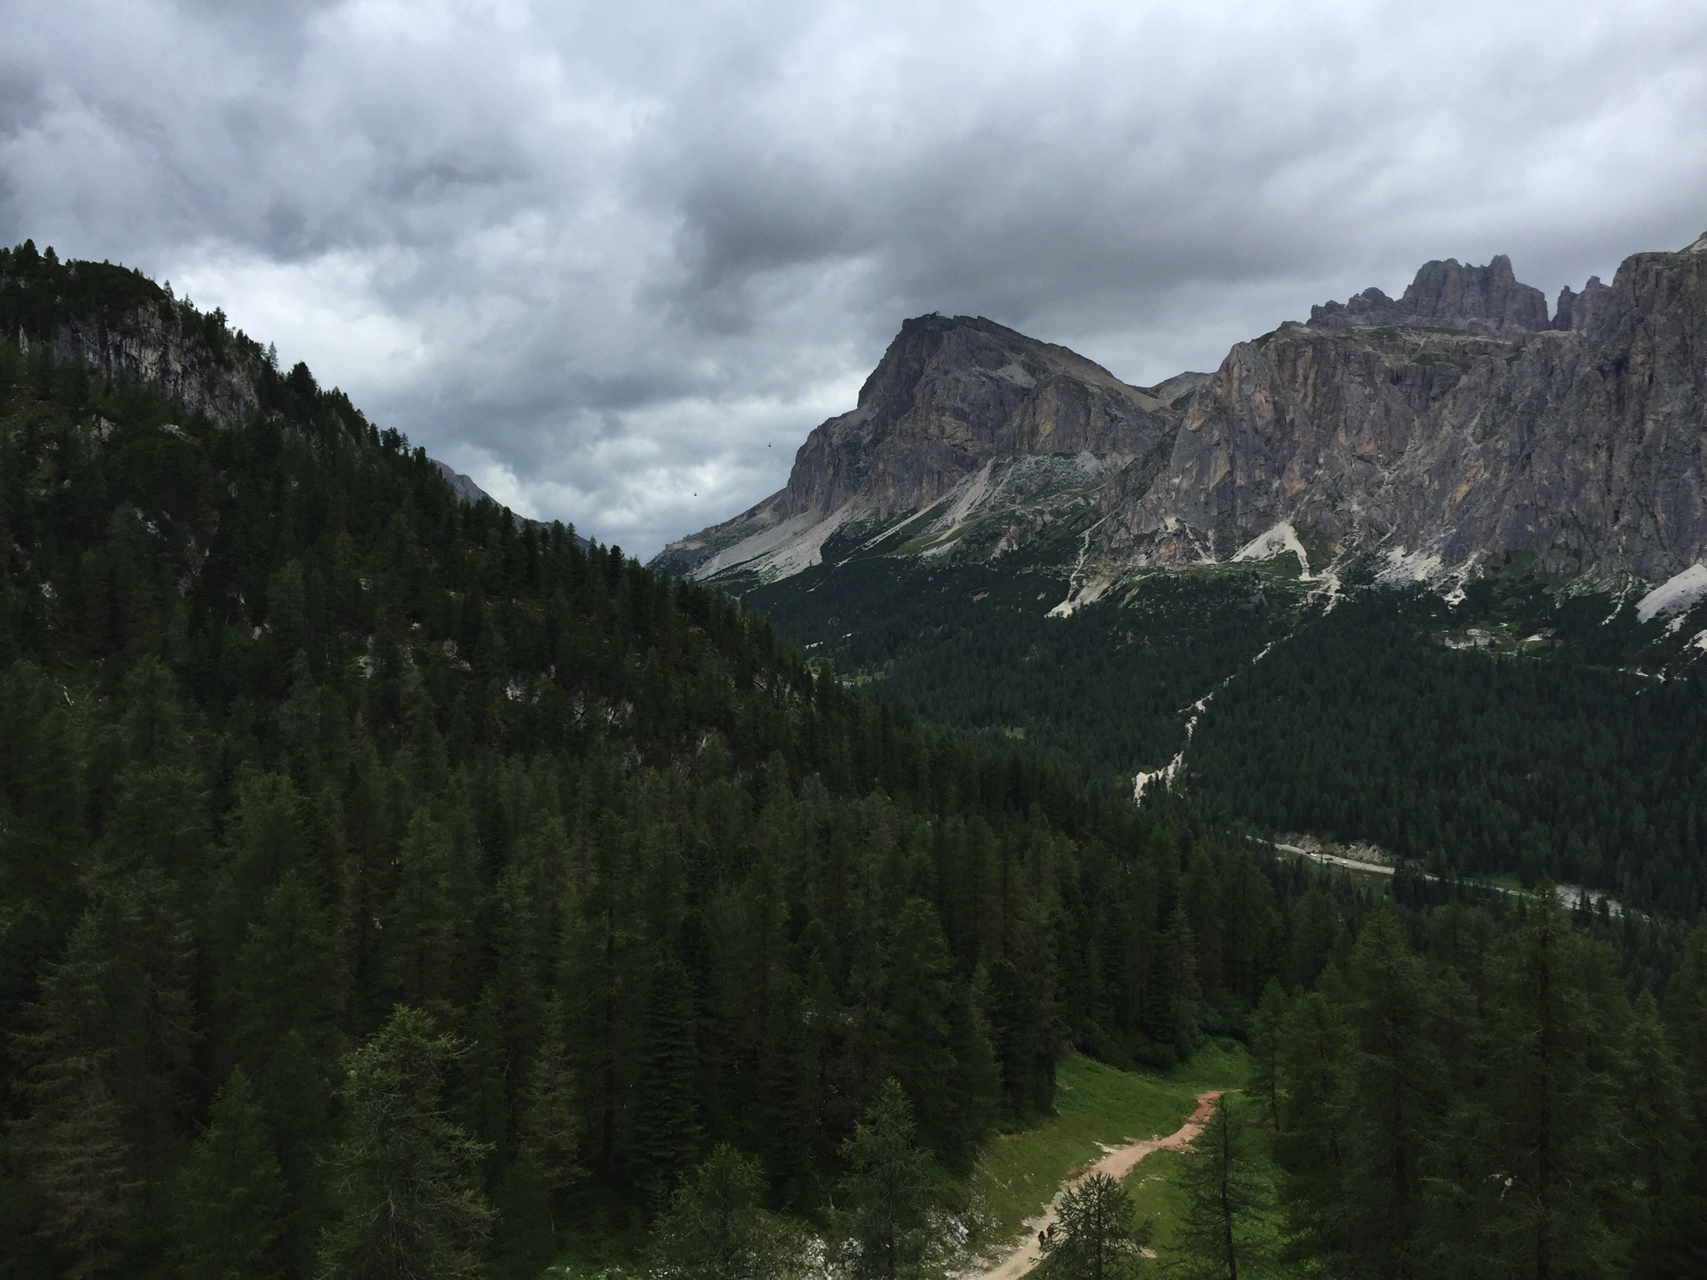
TOFANA (VAL TRAVENANZES)
SAN VITO DI CADORE-CORTINA

Slide 9
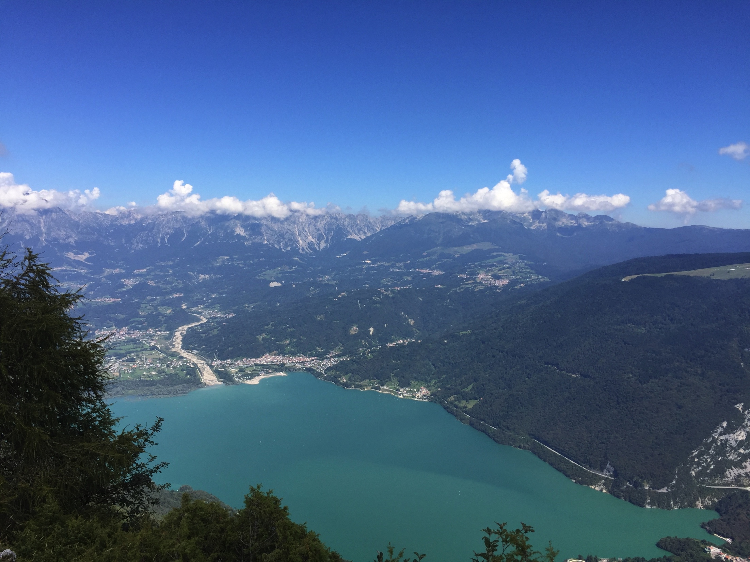
LAGO DI SANTA CROCE (NEVEGAL)
BELLUNO
JEZERO SVATÉHO KŘÍŽE (NEVEGAL) BELLUNO
LAC DE SAINTE CROIX (NEVEGAL)
BELLUNO

Slide 10
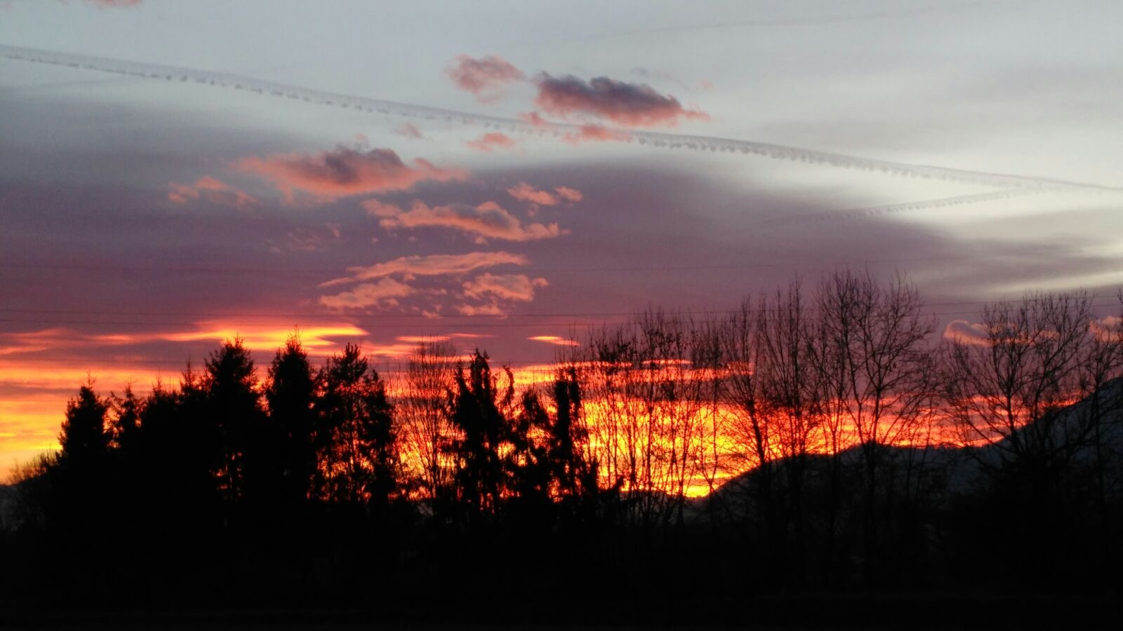
TRAMONTO
COUCHER DU SOLEIL
ZÁPAD SLUNCE

Slide 11
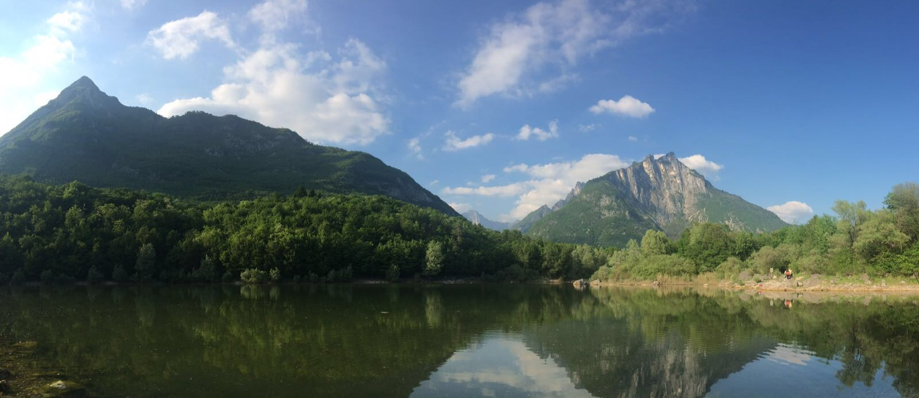
LAGO DI VEDANA
SOSPIROLO
JEZERO VEDANA SOSPIROLO
LAC DE VEDANA
SOSPIROLO

